Slide 1

ДЛЯ ВАС,
РОДИТЕЛИ!

Slide 2

ВЫРАСТИМ ТОЛЕРАНТНОГО ДОШКОЛЬНИКА
Презентация к родительскому собранию
«Мы разные, но мы вместе»
Материал подготовлен воспитателем группы «Радуга» М. Е. Рождайкина

Slide 3
Уважаемые родители!
Мы рады приветствовать Вас. Спасибо, что, отложив все дела, Вы пришли на эту встречу. Проблема, которая станет предметом нашего обсуждения, весьма актуальна «Как воспитать толерантного человека?» Необходимость ее решения продиктована тем, что толерантность человека, выходящего в большую жизнь, является фактором социализации и в значительной мере определяет успешность жизненного пути человека.

Slide 4
Что такое толерантность?
Толерантность – понятие достаточно новое, это:
- ценностное отношение человека к людям, выражающееся в признании, принятии и понимании им представителей иных культур;
- терпимость к чужим мнениям, верованиям, поведению.

Slide 5
Чтобы воспитать ребенка толерантным, необходимо учитывать то, что дети – зеркало отношений и характеров родителей. Необходимо самим относиться к своему ребенку толерантно:
Во-первых, не обижать его;
Во-вторых, выслушивать его мнение и считаться с ним;
В-третьих, уметь прощать обиды и просить прощения у ребенка;
В-четвертых, уметь договариваться без ссор и разрушительных конфликтов;
В-пятых, нельзя унижать достоинство ребенка;
В-шестых, не стоит заставлять ребенка с помощью силы делать то, что хочется вам.

Slide 6
Воспитание толерантной личности — процесс сложный, осуществляется всей социальной действительностью, окружающей ребёнка: обществом, под воздействием отношений в семье, сложившихся взглядов и отношений её членов к другим людям и обществу в целом, под влиянием общения со сверстниками и окружающими людьми.

Slide 7
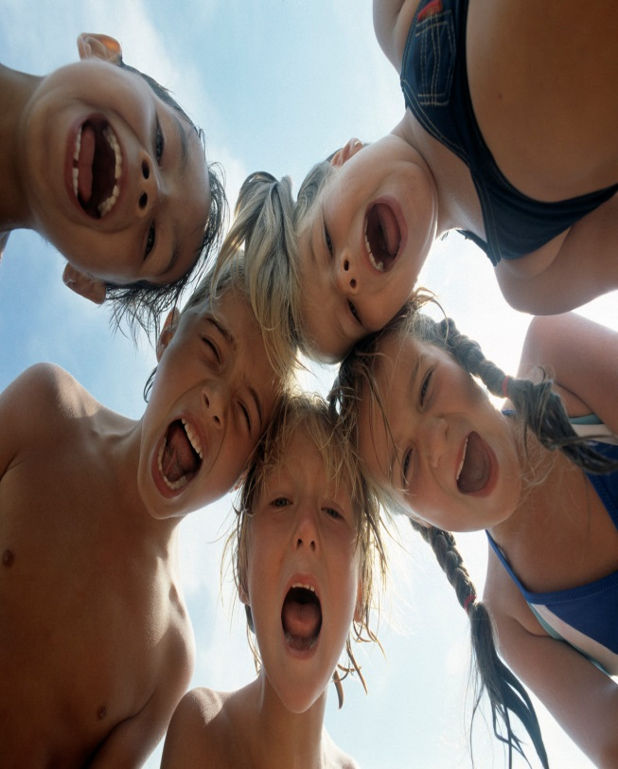
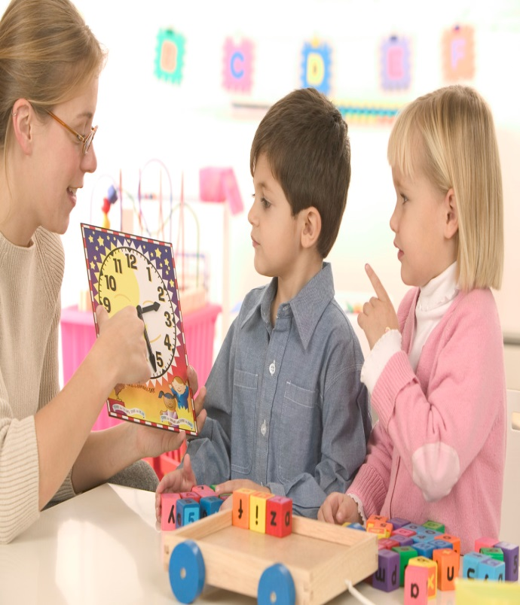
Дошкольное образовательное учреждение - первая ступень развития толерантной личности

Slide 8
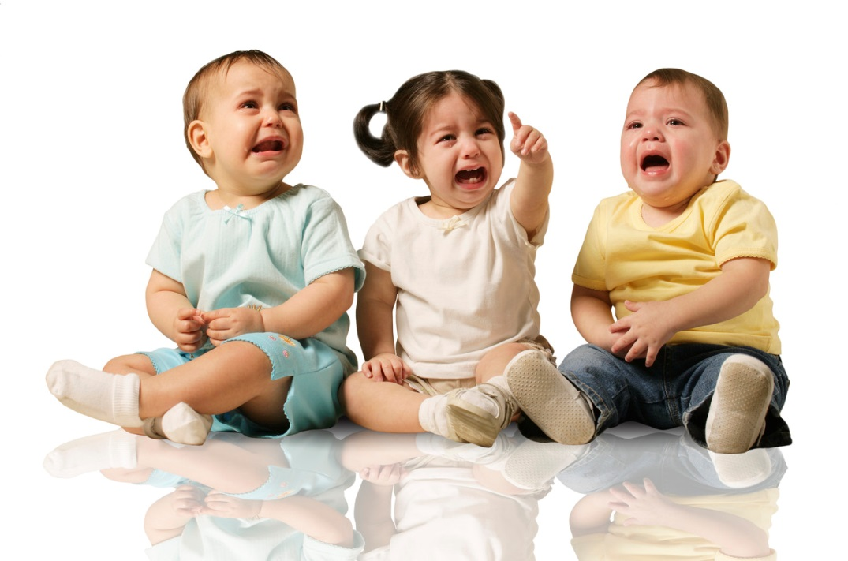
Работа по формированию толерантности предполагает:
создание в коллективе спокойной, благоприятной, доброжелательной обстановки;
большого уважения к личности ребёнка;
максимального использо­вания своих возможностей и опыта других педагогов.

Slide 9

Права и обязанности современного ребёнка:
уважать традиции
уважать взгляды
уважать интересы непохожих на него людей

Slide 10
Воспитание толерантности принесёт плоды только в том случае, если оно происходит в эмоционально благополучной обстановке.

Slide 11
Методические рекомендации
по формированию толерантности:
Фольклор — одна из наиболее важных составляющих истории культуры каждого народа.
Продуктивная деятельность направлена на знакомство и обучение дошкольников традиционным национальным видам искусства.
В играх с куклами воспитанники могут знакомиться с национальными костюмами
В играх со строительным материалом — с особенностями постройки жилищ разных народов.

Slide 12
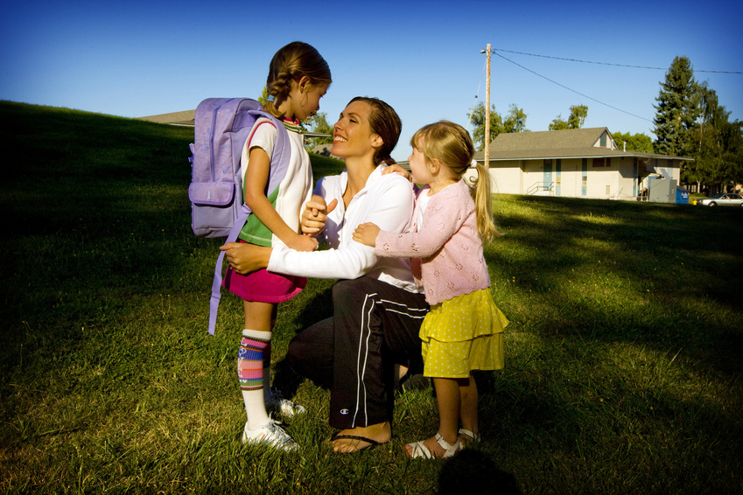
Толерантность предполагает уважение к самобытному внутреннему миру ребенка, веру в победу доброго начала в межличностных отношениях, отказ от методов грубого понуждения и любых форм авторитаризма, позитивную лексику.

Slide 13
СПАСИБО
ЗА
ВНИМАНИЕ!

